Slide 1
基本流程
满足《SIG入口-Checklist》
启动
孵化
毕业
签署原创声明
查找对应代码仓及SIG Leader
SIG仓代码合入
提交毕业申请
联系SIG Leader沟通申请孵化项目
催熟SIG孵化项目
PMC审核毕业申请
满足《SIG_项目孵化出口标准》
创建SIG孵化项目
项目合入主干

Slide 2

签署原创声明
入口：
https://gitee.com/openharmony/docs/blob/master/zh-cn/contribute/%E5%8F%82%E4%B8%8E%E8%B4%A1%E7%8C%AE.md

Slide 3
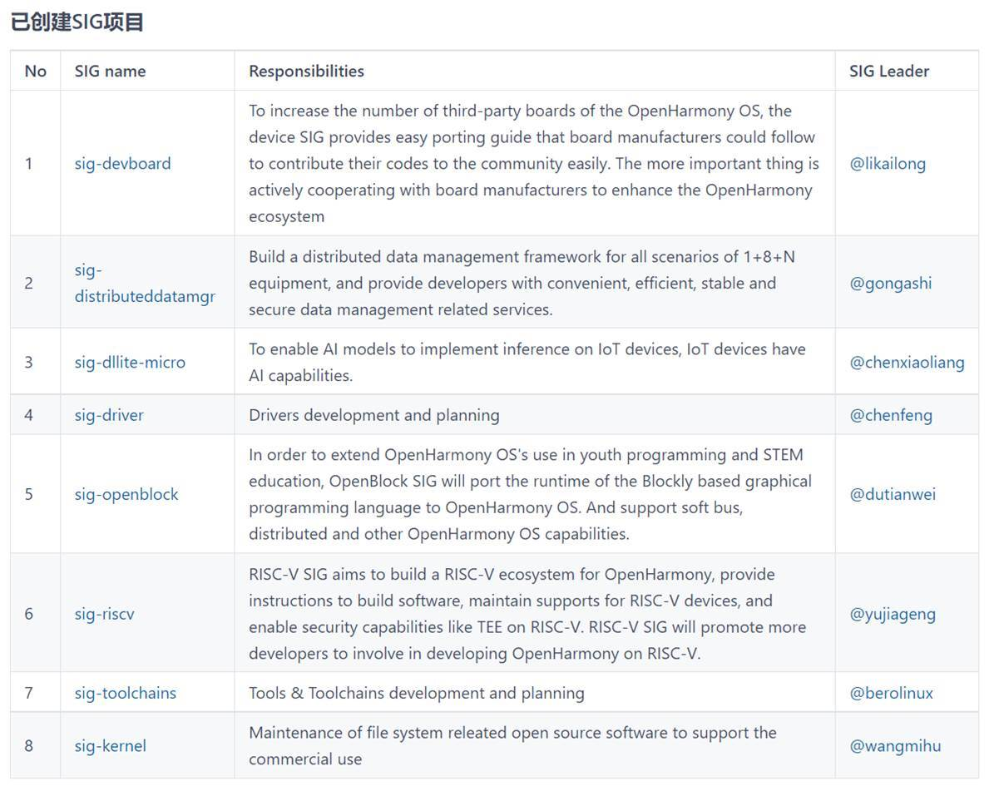
SIG列表
查找对应的代码仓及对应的SIG Leader （https://gitee.com/openharmony/community/tree/master/sig，现有的主仓代码库都有对应的SIG Leader看护），大颗粒的代码贡献，可以先在码云上和SIG Leader提前沟通。

Slide 4
SIG孵化项目入口-checklist
场景 | 大类 | 子类 | 要求
进入SIG | 基础 | 代码 | 开源内容必须为源码。
进入SIG | 法务 | 许可证 | 开源代码包必须附有项目对应的开源许可证。
进入SIG | 法务 | 知识产权 | 开源包所有文件必须完成知识产权清理，包括软件授权、CLA、Corp CLA、许可证和依赖项。相对于软件授权，个人CLA或公司CLA都是首选，所有作者都必须签署个人CLA，或所有IP所有者必须签署这三个文件之一；许可证及其依赖的软件许可证必须与OpenHarmony项目的许可证兼容。
进入SIG | 法务 | 贸易合规 | 如开源的内容直接或间接涉及加密功能，必须提供A国的BIS和ENC报备信息。
进入SIG | 法务 | 开源义务履行 | 使用第三方开源软件必须严格履行其许可证的义务。
进入SIG | 法务 | 专利保护 | 开源代码包中不得包含未经授权专利。
进入SIG | 法务 | 商标 | 开源代码包的名称应及时申请商标保护，未经授权不得使用第三方商标，避免商标风险。
进入SIG | 质量 | 代码质量 | 必须支持基于源码编译运行
进入SIG | 质量 | 安全 | 使用病毒扫描工具扫描项目代码且确认无病毒。

Slide 5
SIG孵化项目出口质量要求
场景 | 大类 | 子类 | 要求 | 审查方式
SIG毕业 | 基础 | 代码 | 项目编码必须满足社区编码规范，通过社区代码质量扫描。 | 工具：通过社区代码基础质量门禁
SIG毕业 | 基础 | 资料 | 项目首页简明扼要地描述本项目的功能。 | 工具+人工：通过社区OAT工具门禁，检查README文档命名及归档位置；人工检查README文档内容是否清晰描述本项目的功能
SIG毕业 | 基础 | 资料 | 项目在清晰的位置提供构建本项目的指导文档。 | 人工：检查README是否包含构建指导
SIG毕业 | 基础 | 资料 | 项目在清晰的位置提供本项目的对外接口文档。 | 人工：检查是否包含对外API文档
SIG毕业 | 基础 | 资料 | 提供英文文档，并能处理反馈的英文问题。 | 人工：检查英文资料以及Issue中英文问题的答复
SIG毕业 | 法务 | 许可证 | 项目包含的许可证为OSI批准的，且其许可证及其依赖软件的许可证不会比OpenHarmony项目的许可证添加更多的限制。 | 工具+人工：通过社区OAT工具门禁，检查项目的许可证兼容性，如果存在问题人工与律师确认
SIG毕业 | 法务 | 许可证 | 项目依赖的库必须是开源软件，可公开获得。 | 工具+人工：通过社区FOSSSCAN门禁扫描三方代码匹配度，人工确认是否是开源软件
SIG毕业 | 法务 | 许可证 | 项目的许可证文件在项目仓库中的标准位置并且命名符合社区规范。 | 工具：通过社区OAT工具门禁，检查项目的LICENSE文件
SIG毕业 | 法务 | 知识产权 | 项目的所有源码必须包含许可头与版权声明。 | 工具：通过社区OAT工具门禁，检查项目所有文件是否包含正确的许可头与版权头
SIG毕业 | 法务 | 知识产权 | 项目新开发代码为独立自主开发。 | 工具：通过社区FOSSSCAN门禁扫描自研代码，不存在三方代码片断
SIG毕业 | 法务 | 知识产权 | 项目Committer都签署CLA协议 | 工具+人工：工具检测代码提交者是否签署CLA，人工审核CLA协议签署
SIG毕业 | 法务 | 独立性 | 项目独立于任何公司或组织的影响，项目成员至少来自两个不同的组织或个人 | 人工：人工审核项目成员
SIG毕业 | 质量 | 可构建 | 项目必须支持从源代码构建出可工作的系统，且应该仅使用业界可公开获得的构建工具。 | 工具+人工：参考构建指导即可快速完成自动化构建
SIG毕业 | 质量 | 可测试 | 项目必须提供完备的测试用例，覆盖大部分逻辑分支及所有外部接口，且支持OpenHarmony社区测试套件实现构建自动测试。 | 工具：自动化测试套件，覆盖率>85%
SIG毕业 | 质量 | 安全 | 项目使用的加密算法必须是安全的、公开的加密算法及协议，不得使用已被破解的加密算法及协议。 | 工具：安全扫描工具
SIG毕业 | 质量 | 安全 | 项目必须使用密码学安全的随机数生成器生成所有加密密钥和随机数，并且不得使用密码学不安全的生成器 | 工具：安全扫描工具
SIG毕业 | 质量 | 安全 | 项目被公开超过60天的中等或更高严重程度的漏洞必须被修复，所有致命漏洞必须完成修复。 | 工具：安全扫描工具
SIG毕业 | 质量 | 兼容性 | 项目高度重视后向兼容，明确记录了任何不兼容的变更，并提供工具和文档帮助用户升级。 | 工具：自动化测试套件
SIG毕业 | 项目运作 | 问题响应 | 项目必须提供Issues跟踪所有问题。 | 人工：审核Issues清单
SIG毕业 | 项目运作 | 问题响应 | 项目必须响应过去2~12个月的大多数Issues（>80%)。 | 工具+人工：社区Issue平台统计问题关闭情况，人工审核
SIG毕业 | 项目运作 | 问题响应 | 项目在过去6个月收到的任何漏洞报告的初始响应时间必须小于或等于14天。 | 人工：审核漏洞报告的响应记录
SIG毕业 | 配置管理 | 变更控制 | 项目的源代码库必须记录所有的变更，包括什么人什么时候修改了什么，所有代码必须明确记录其来源，对于贡献者的提交要详细记录其代码来源信息。 | 人工：人工审核代码变更日志
SIG毕业 | 配置管理 | 版本发布过程 | 项目的发布过程是文档化的，且可重复发布生成一致的发布包。 | 工具+人工：参考构建指导完成版本发布，并且发布包内容一致。
SIG毕业 | 配置管理 | 版本格式 | 项目发布的版本由源码组成，要求使用标准和开放的存档格式进行分发，确保持续可读。 | 人工：审核发布包内容
SIG毕业 | 配置管理 | 版本签名 | 项目发布的版本与提供数字签名并带有哈希值以验证其内容。 | 工具+人工：参考指导生成哈希值并与发布的哈希值对比
SIG毕业 | 配置管理 | 版本号 | 项目发布的版本都必须具有唯一版本标识符，且满足社区版本命名规则。 | 人工：审核版本号与社区命名规则是否一致
SIG毕业 | 配置管理 | 版本说明 | 项目发布的版本都必须提供清晰明了的版本变更说明，明确升级带来什么影响，以便用户决定是否升级。如涉及安全漏洞修复，须明确列举修改了哪些公开的漏洞。 | 人工：审核RELEASE NOTES
SIG毕业 | 协作 | 文化 | 项目的所有重要讨论都以书面方式记录在项目的正式沟通渠道上。 | 人工：审核项目会议纪要
SIG毕业 | 协作 | 文化 | 项目维护一个具备决策权的贡献者的公开列表，SIG管理小组由这些贡献者组成。 | 人工：审核人员清单
SIG毕业 | 协作 | 文化 | 项目的决策由SIG协商一致给出，决策结论记录在项目的正式沟通渠道上，并充分考虑了社区成员的意见。 | 人工：审核项目会议纪要
SIG毕业 | 协作 | 文化 | 项目运作中对于讨论不充分或意见不完全一致的问题，使用记录在案的投票规则建立共识。 | 人工：审核项目会议纪要

Slide 6
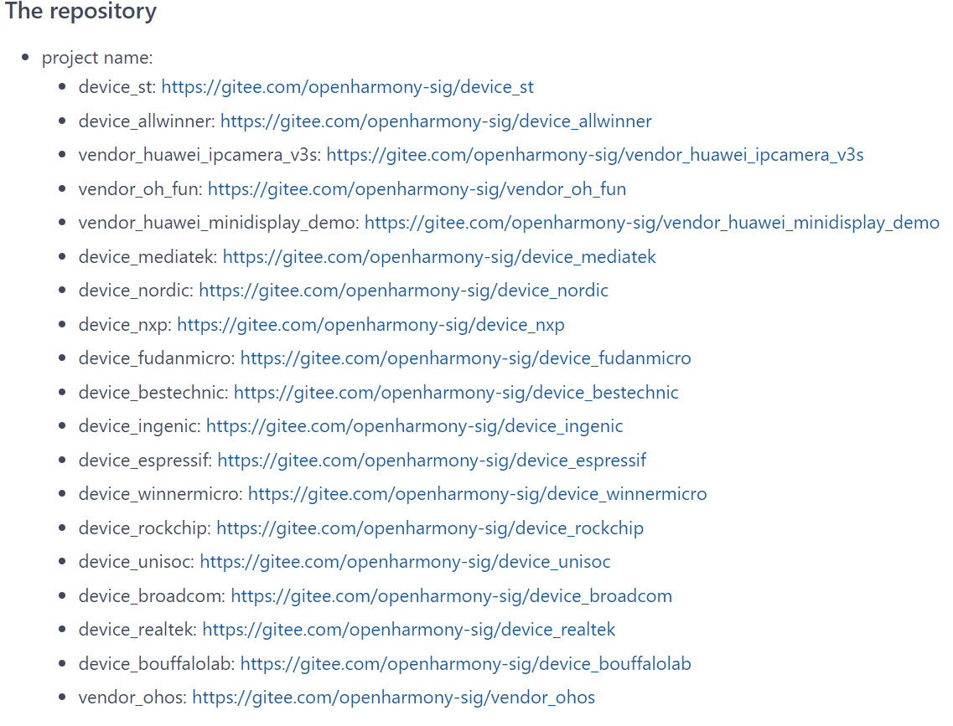
SIG软件仓信息

Slide 7
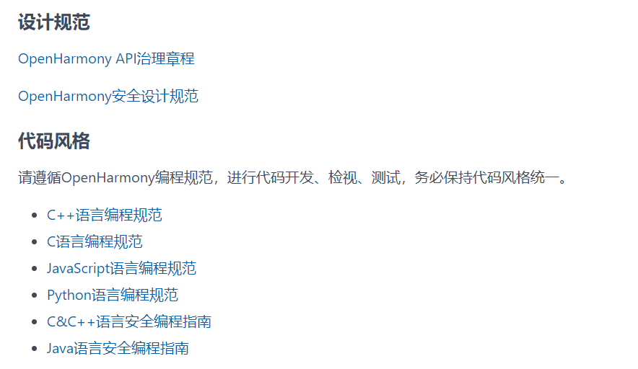
针对对应的仓提交PR
参考：
https://gitee.com/openharmony/docs/blob/master/zh-cn/contribute/%E8%B4%A1%E7%8C%AE%E6%B5%81%E7%A8%8B.md
参考相关规范，如设计规范及代码风格。https://gitee.com/openharmony/docs/blob/master/zh-cn/contribute/%E8%B4%A1%E7%8C%AE%E4%BB%A3%E7%A0%81.md

